Slide 1

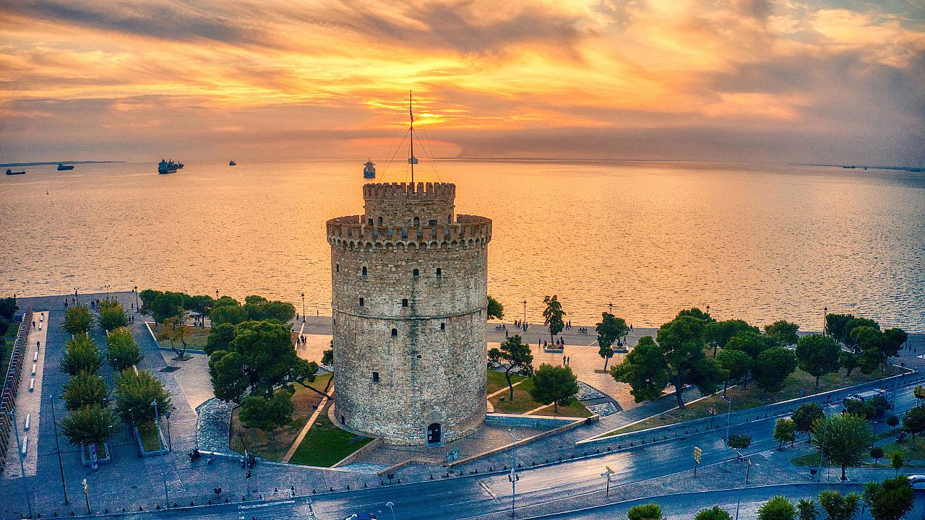
Στρογγυλό Τραπέζι 3: Από τη Μετάγγιση στη Θρόμβωση: Υπάρχει σχέση;
Ελληνική Εταιρεία Μεταγγισιοθεραπείας
Πανελλήνιο Συνέδριο Μεταγγισιοθεραπείας
Μικροκυστίδια: Μικρά αλλά Θαυματουργά !
Χαρά Γεωργατζάκου & Αναστάσιος Γ. Κριεμπάρδης
Θεσσαλονίκη 15-17 Οκτωβρίου 2021

Slide 2
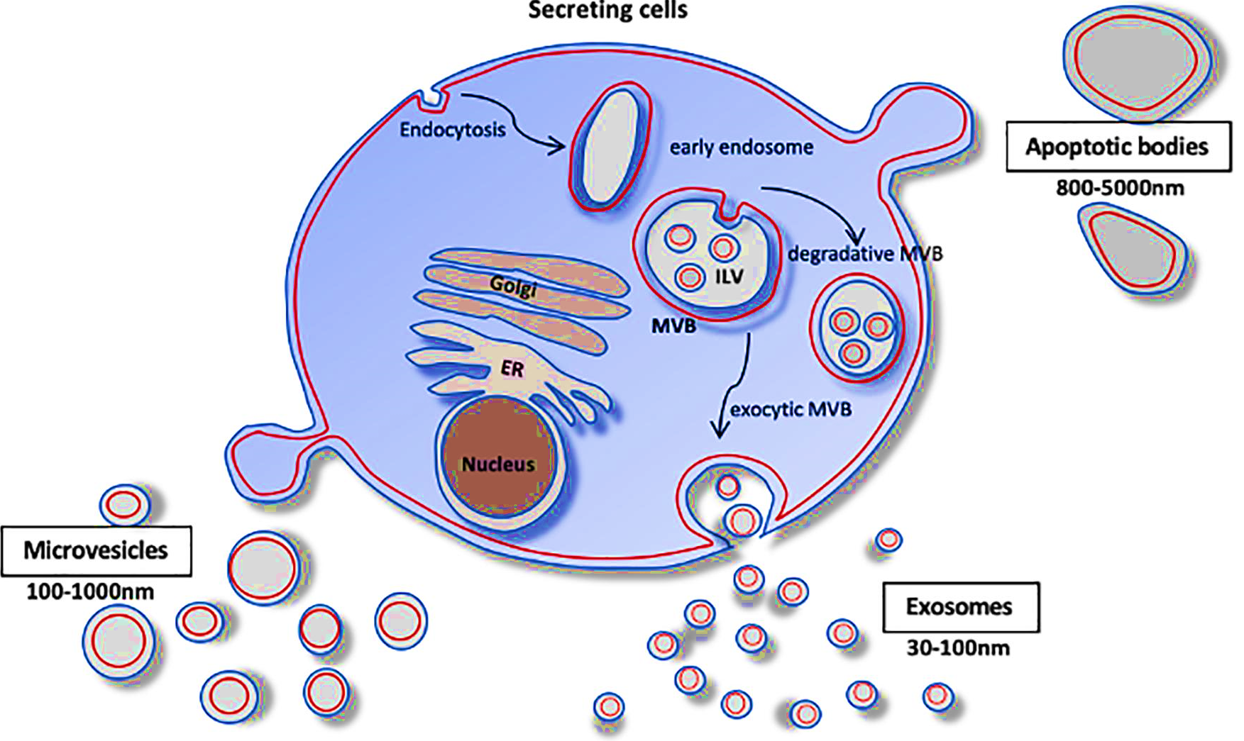
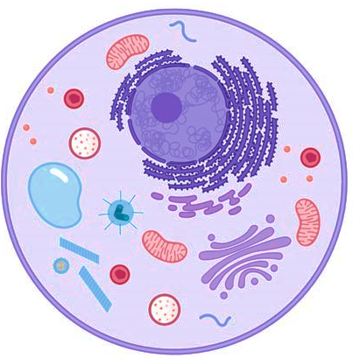
Τι είναι κυστίδια ;
Και το θαύμα ξεκινά…
Αποπτωτικά σωμάτια: Αποκόπτονται από τα κύτταρα κατά την απόπτωση
Μικροκυστίδια: Εκβλάστηση της κυτταρικής μεμβράνης και αποκοπή
Εξωσώματα: Προέρχονται από το εσωτερικό του κυττάρου

Slide 3


Slide 4
Λίγη ιστορία … [1] …
1967
Ο σκοπός της παρούσας μελέτης ήταν να παράσχει στοιχεία για την παρουσία νέου βιολογικού υλικού στο φυσιολογικό πλάσμα ύστερα από υπερφυγοκέντρηση.
Το υλικό προέρχεται μάλλον από αιμοπετάλια και πιθανά να έχει προπηκτική δράση.
Το νέο βιολογικό υλικό προτείνεται να ονομαστεί «κυτταρική σκόνη».
… το υλικό αποτελείται από συσσωματώματα κυτταρικής σκόνης …
Wolf, 1967, Brit J Haematol

Slide 5
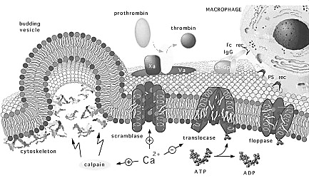
Λίγη ιστορία … [2] …
30 χρόνια αργότερα …
1997
4
PS
Πώς παράγονται τα μικροκυστίδια;
1. Αύξηση ενδοκυτταρικού ασβεστίου.
5
2. Ενεργοποίηση της καλπαΐνης.
3. Απώλεια φωσφολιπιδικής ασυμμετρίας.
3
4. Εξωτερίκευση PS στην κυτταρική μεμβράνη.
5. «Φυσαλιδοποίηση» και αποκοπή μικροκυστιδίων.
2
1
Zwaal & Schroit 1997, Blood 89 (4):1121-1132

Slide 6
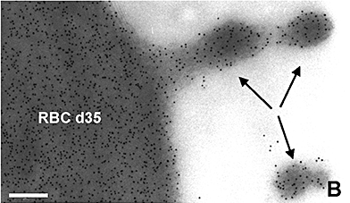
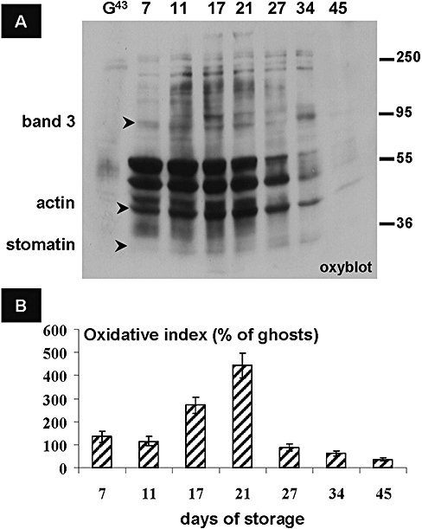
1984
Λίγη ιστορία … [3] …
Στην πρώτη μελέτη υπερδομής μικροκυστιδίων σε αποθηκευμένο ολικό αίμα.
Βρέθηκε ότι τα μικροκυστίδια είχαν διαφορετικό μέγεθος και παρουσίαζαν χαρακτηριστικές ουρές.
Greenwalt et al., 1984, Vox Sang
24 χρόνια αργότερα …
2008
Kriebardis et al., 2008, Transfusion
Σε άλλη μελέτη μικροκυστιδίων σε αποθηκευμένα ΣΕ βρέθηκε ότι:
Τα μικροκυστίδια περιέχουν οξειδωμένες πρωτεΐνες του ερυθροκυττάρου.
Η αποβολή οξειδωμένων πρωτεϊνών από το ερυθροκύτταρο προσφέρει μία ευκαιρία στα ΣΕ να επιβιώσουν στο κλειστό περιβάλλον του ασκού.

Slide 7
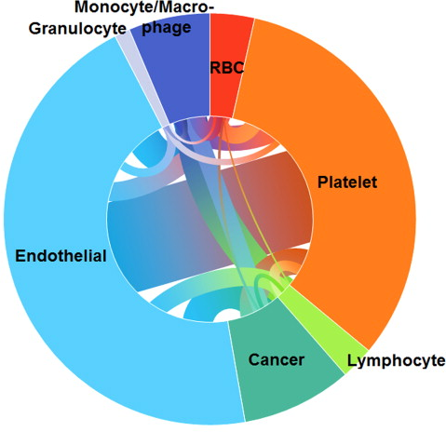


Τι αναφέρει η βιβλιογραφία για τα μικροκυστίδια;
Αύξηση των μελετών τα τελευταία χρόνια.
Ιδιαίτερο ενδιαφέρον για τα μικροκυστίδια των ενδοθηλιακών κυττάρων.
Μικροκυστίδια – καρκίνος – μετάσταση - θρόμβωση.
Διδασκόμαστε την επικοινωνία των μικροκυστιδίων με τα κύτταρα.
Δημοσιεύσεις
Χρονική περίοδος | Microvesicles | Microparticles | Σύνολο
1952-2000 | 573 | 1.409 | 1.982
2001-2010 | 875 | 5.071 | 5.946
2011-2021 | 5.984 | 14.438 | 20.422
Larson et al, 2004, Free Radical Biology and Medicine

Slide 8



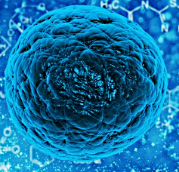


Τελικά τα μικροκυστίδια είναι μαγική σκόνη ή κυτταρικά σκουπίδια;
Παράγονται από τα περισσότερα κύτταρα κατά τη διάρκεια:
της κυτταρικής ανάπτυξης,
του τραυματισμού και της βλάβης,
της φλεγμονής,
της υποξίας,
του οξειδωτικού στρες,
της γήρανσης,
της παρασκευής και αποθήκευσης των παραγώγων αίματος κ.α.
Cell Dust
Clancy et al., 2021, FASEB Bioadv

Slide 9
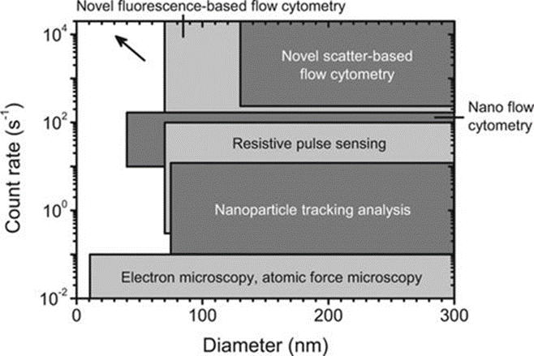

Μεθοδολογία προσέγγισης
Μεμονωμένες τεχνικές:
Flow cytometry
Nanoparticle Tracking Analysis (NTA)
Electron microscopy
Resistive Pulse Sensing (tRPS, qNano)
Atomic Force Microscopy
Μαζικές τεχνικές:
Western blotting
"Omic" methods: mass spectrometry, RT-qPCR
Functional assays: measurement of procoagulant activity, …
Surface-sensitive methods: SPR, SPFS, ..
<50nm μικροκυστίδια
Coumans et al., 2017, Circulation Research

Slide 10
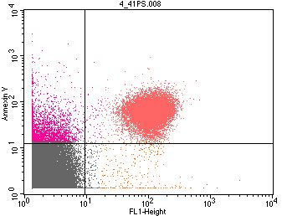
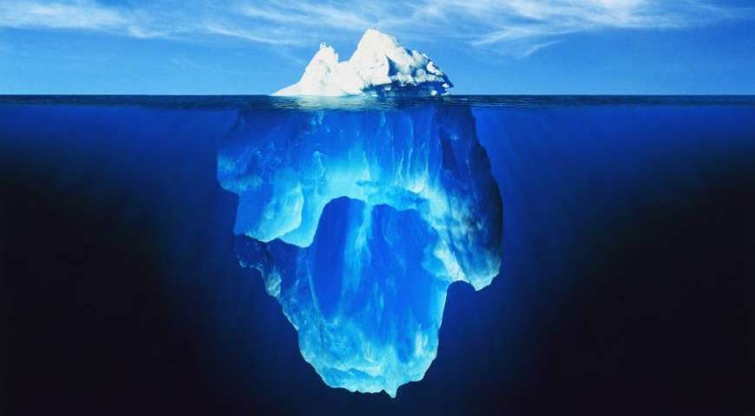
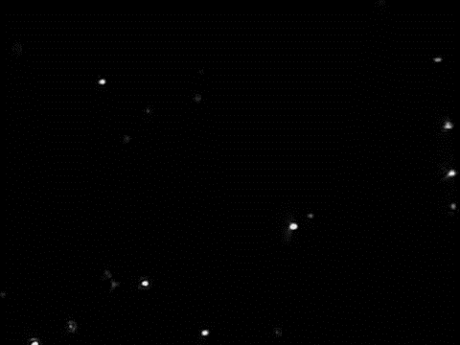
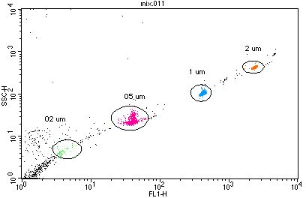
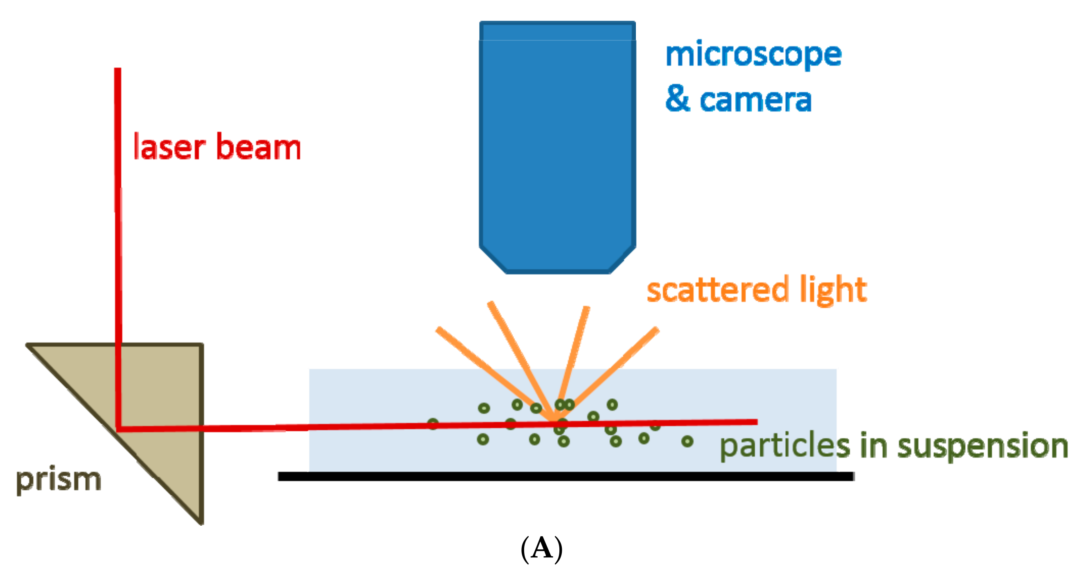


Κυτταρομετρία ροής & Nanoparticle Tracking Analysis
Κυτταρομετρία ροής
Nanoparticle Tracking Analysis
1 μm
200 nm
κυστίδιo
Προτυποποιημένα σφαιρίδια
Μπορούμε να ταυτοποιήσουμε νανοκυστίδια μέχρι 20nm …
50 nm
Προσοχή στα σκουπίδια ή το θόρυβο!
200nm
Jan Van Deun et al., 2014

Slide 11
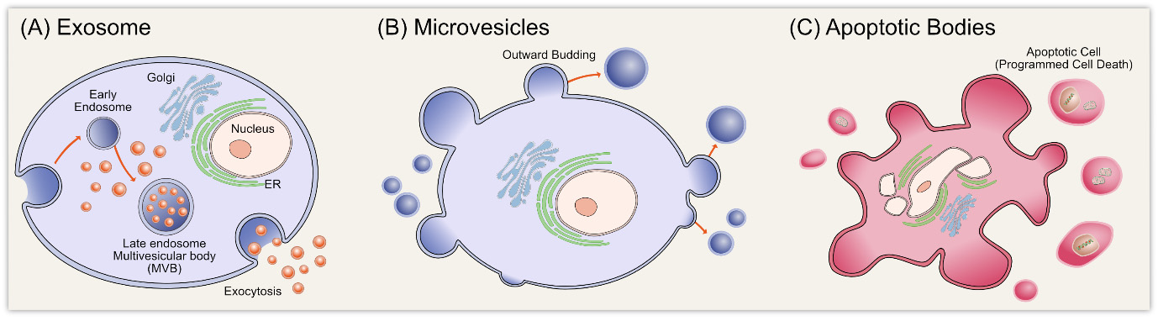
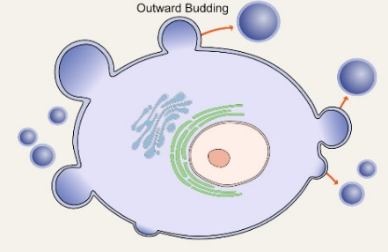
Α) Ποιο είναι το μέγεθος των μικροκυστιδίων;
30-150nm
100nm-1000nm
1000nm-5000nm

Slide 12
Β) O χαρακτηρισμός των μικροκυστιδίων γίνεται βάσει:
Της παρουσίας της PS στην επιφάνειά τους;
Του μεγέθους τους;
Επιφανειακών δεικτών που είναι χαρακτηριστικοί των μητρικών κυττάρων και του μεγέθους τους;

Slide 13
Γ) Πότε παράγουν μικροκυστίδια τα κύτταρα;
Φυσιολογικά κατά την κυτταρική ανάπτυξη;
Σε παθολογικές καταστάσεις (οξειδωτικό στρες, φλεγμονή, κυτταρική γήρανση κ.α.);
Και στις δύο παραπάνω περιπτώσεις;

Slide 14
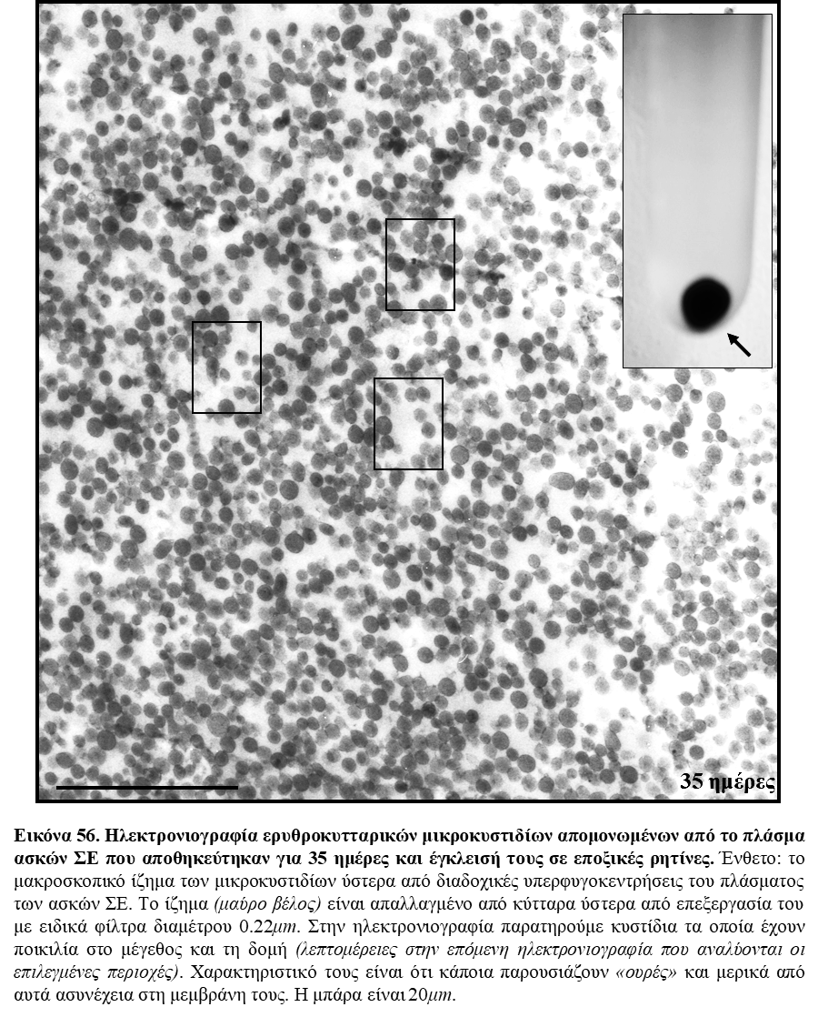
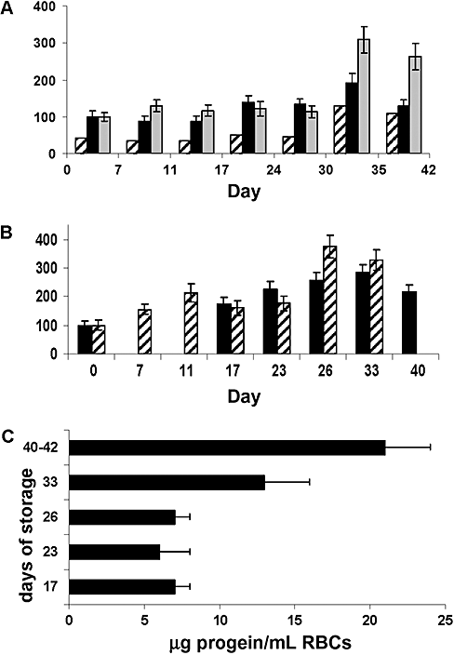
Αποθήκευση παραγώγων αίματος και μικροκυστίδια
Μικροκυστίδια ανιχνεύονται σε όλα τα παράγωγα του αίματος.
Παράγονται κατά την παρασκευή και την αποθήκευση παραγώγων (συνθήκες φυγοκέντρησης, θερμοκρασία κτλ).
Υπάρχει διακύμανση του αριθμού τους ανάλογα με:
τον αιμοδότη (ηλικία, φύλο, κ.α.)
τις συνθήκες αποθήκευσης (συντηρητικό διάλυμα, θερμοκρασία)
Ετερογενής πληθυσμός σε ασκό:
Nanoparticles: 60-80nm
Microparticles: 100-1000nm
Εκθετική αύξηση μικροκυστιδίων
κατά την αποθήκευση
Kriebardis et al., 2008, Transfusion
Antonelou et al., 2010, Transfusion

Slide 15
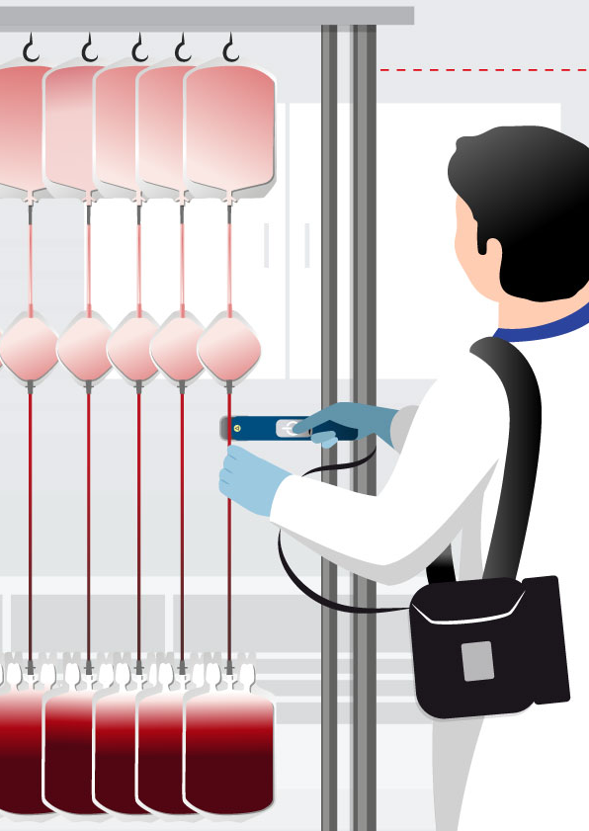
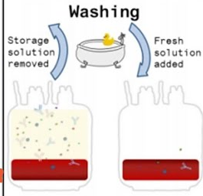
Λευκαφαίρεση ή πλύσιμο των συμπυκνωμένων ερυθροκυττάρων
Λευκαφαίρεση
Πλύσιμο
Με την λευκαφαίρεση επιτυγχάνεται:
Απομάκρυνση λευκών αιμοσφαιρίων και αιμοπεταλίων.
Μείωση της αιμόλυσης.
Αλλά αύξηση μικροκυστιδίων!
Με το πλύσιμο επιτυγχάνεται:
Απομάκρυνση ελεύθερης αιμοσφαιρίνης.
Αφαίρεση μικροκυστιδίων.
Pulliam et al., 2021, Surgery

Slide 16
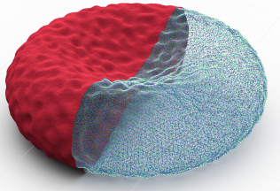
Μικροκυστίδια ερυθρών αιμοσφαιρίων
Γενικά
Η κυστιδιοποίηση είναι μια απόλυτα ελεγχόμενη διαδικασία.
Τα μικροκυστίδια εμπλέκονται σε ανοσολογικές αντιδράσεις, στην αιμόσταση,
στην φλεγμονή κ.α.
Τι μπορούν να προκαλέσουν μετά τη μετάγγιση;
Φλεγμονή.
Μετεγχειρητική θρόμβωση.
TRALI – μη ανοσολογικός τραυματισμός πνευμόνων.
TRIM – ανοσοτροποποίηση σχετιζόμενη με μετάγγιση.
Αλλοανοσοποίηση (φέρουν αντιγόνα των ομάδων αίματος).
Nguyen et al., 2017
Trangaraju et al., 2020, International J Mol Medicine

Slide 17
Μονοξείδιο του αζώτου -ΝΟ
Μικροκυστίδια ερυθρών αιμοσφαιρίων
Το ΝΟ είναι ένα σηματοδοτικό μόριο και έχει δειχτεί να ρυθμίζει τη ροή αίματος.
Δε διαπερνά εύκολα το ερυθροκύτταρο.
Υπάρχει μεγάλη διαπερατότητα ΝΟ στα μικροκυστίδια.
Το ΝΟ είναι: Αγγειοδιασταλτικό και αντιοξειδωτικό.
Liu et al., FRBM, 2013; Roback GD, Hematology, 2011
Η μετάγγιση αποθηκευμένων για μεγάλο χρονικό διάστημα ΣΕ έχει ενοχοποιηθεί
Ισχαιμία, υπέρταση, ενδοθηλιακή βλάβη, πολυοργανική ανεπάρκεια
Ποιος είναι ο μηχανισμός;
Baron and Berra, 2020, Curr Opin Anaesthesiol

Slide 18
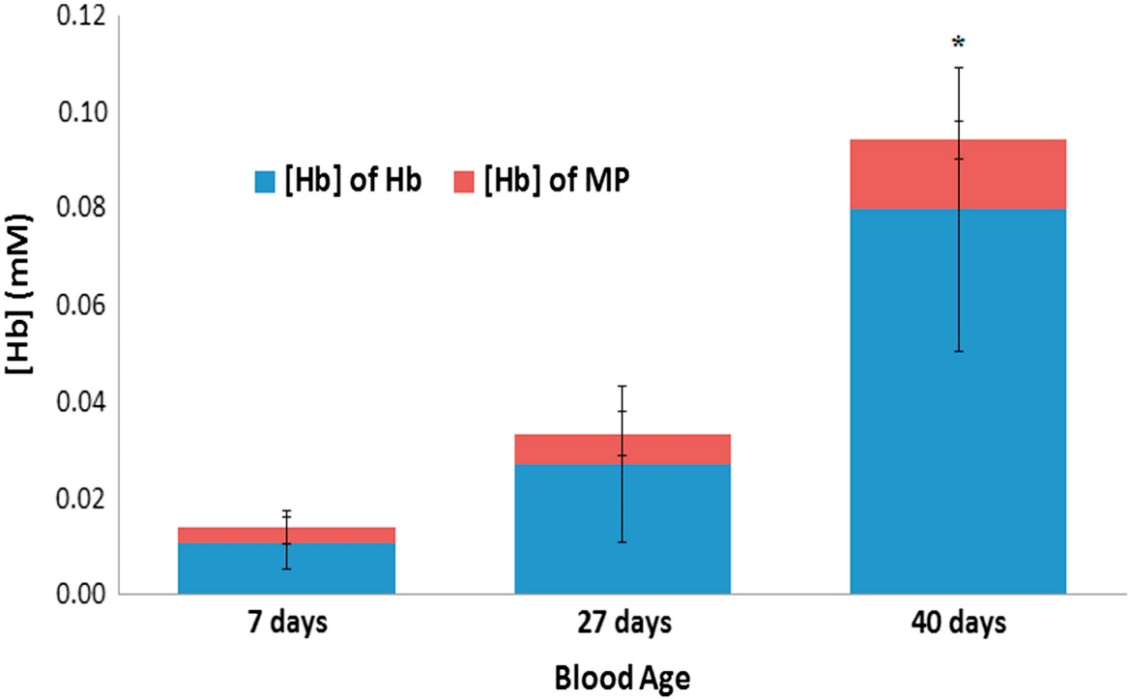
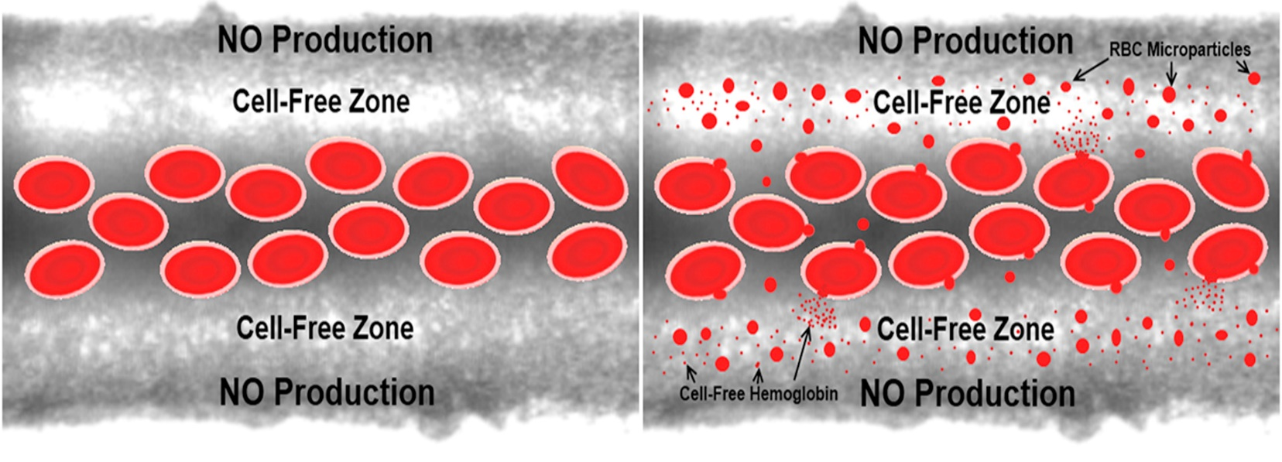
Μικροκυστίδια ερυθρών αιμοσφαιρίων
Μονοξείδιο του αζώτου – αιμόλυση και μικροκυστίδια
Αγγειοσυστολή
Περιοχή χωρίς κύτταρα του αίματος
Κατά την αποθήκευση ΣΕ έχει παρατηρηθεί αύξηση της αιμολύσης και της αιμοσφαιρίνης μέσα στα μικροκυστίδια.
Η ελεύθερη αιμοσφαιρίνη και τα μικροκυστίδια εισχωρούν στην περιοχή χωρίς κύτταρα και δεσμεύουν το ΝΟ
Roback GD, 2011, Hematology
Liu et al., 2013, Free Radical Bol and Medicine

Slide 19

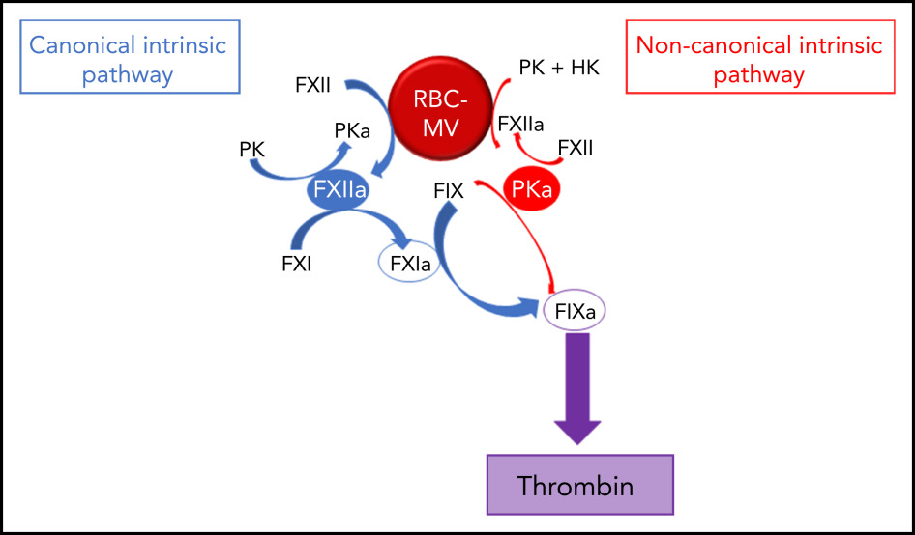



Μικροκυστίδια ερυθρών αιμοσφαιρίων
Τα μικροκυστίδια βοηθούν την αιμόσταση;
Ναι!
Γιατί ;
Πώς;
PK: plasma prekallikrein
Είναι ικανά να παράγουν θρομβίνη:
HK: high molecular kininogen
1. Με τη βοήθεια του παράγοντα FXII ανεξάρτητα από τον TF
2. Με τη βοήθεια το παράγοντα FIX απουσία παραγόντων FXII και FXI
Noubouossie et al., 2020, Blood

Slide 20
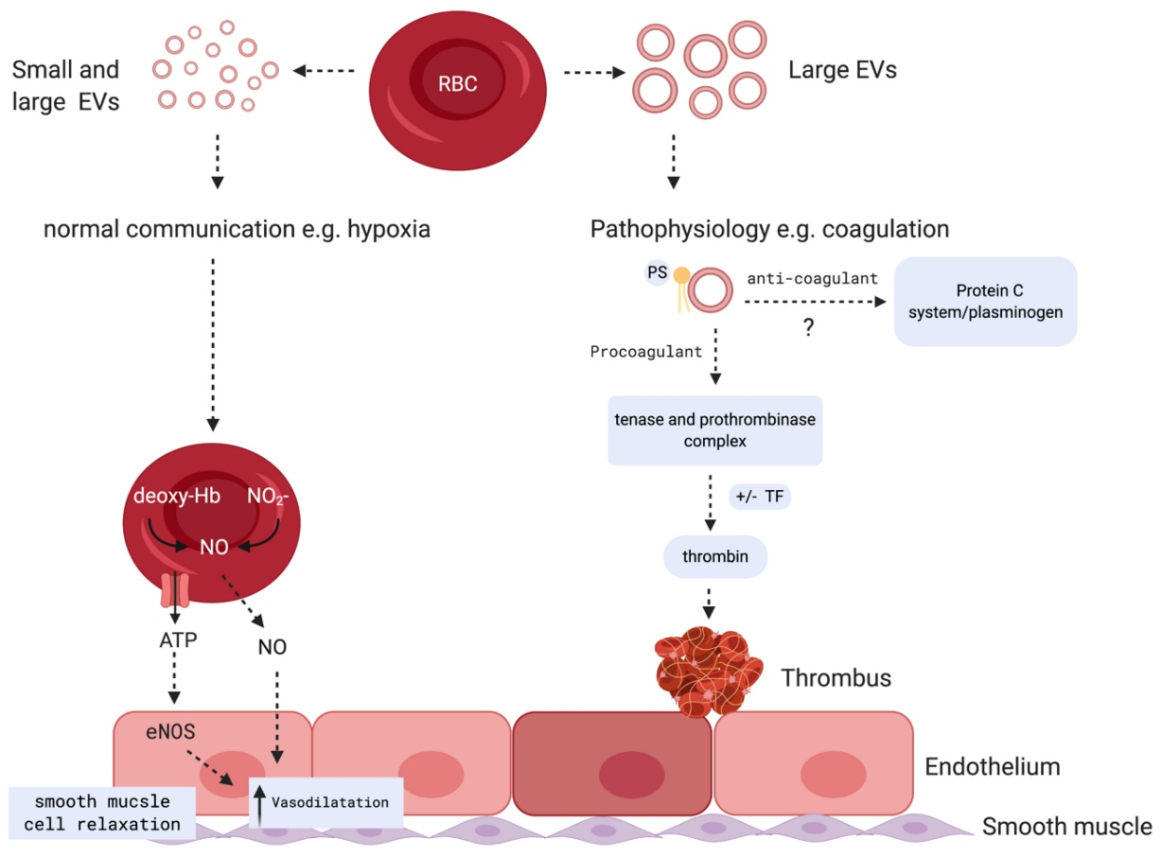



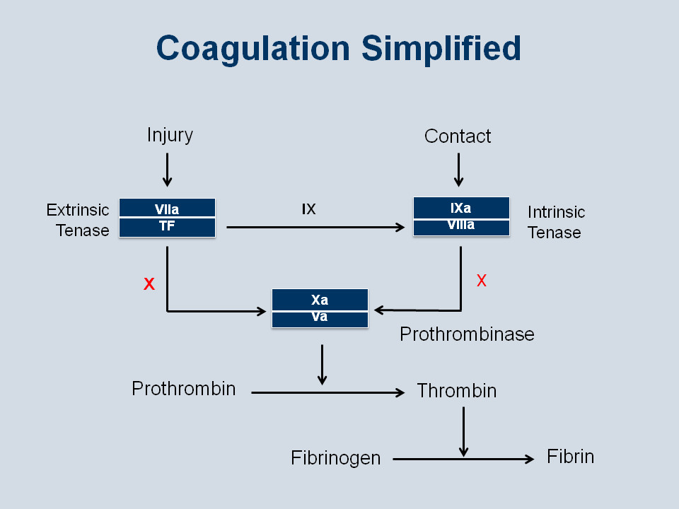

Μικροκυστίδια ερυθρών αιμοσφαιρίων
Έχουν προθρομβωτικές και αντιπηκτικές ιδιότητες;
Στην υποξία ευθύνονται για την παραγωγή ΝΟ με τη βοήθεια του ενδοθηλιακού ΝΟ (eNOS).
Προκαλούν αγγειοδιαστολή και χαλάρωση λείων μυϊκών ινών.
Βοηθούν στην δημιουργία συμπλόκων τενάσης και προθρομβινάσης μέσω της φωσφατιδυλοσερίνης και προάγουν την δημιουργία θρομβίνης.
Αλληλεπιδρούν με την πρωτεΐνη S και ενεργοποιούν την πρωτεΐνη C και το πλασμινογόνο.
Thangaraju et al., 2020, International J of Mol Science

Slide 21
Δ) Ποιος είναι ο πιθανός ρόλος των μικροκυστιδίων των ερυθρών αιμοσφαιρίων στη μετάγγιση;
Συμμετέχουν στην αιμόσταση (πήξη και ινωδόλυση);
Έχουν ανοσοτροποποιητική δράση;
Συμμετέχουν στη ρύθμιση αγγειοδιαστολής/αγγειοσυστολής;
Ισχύουν όλα τα παραπάνω.
PK: plasma prekallikrein
HK: high molecular kininogen

Slide 22
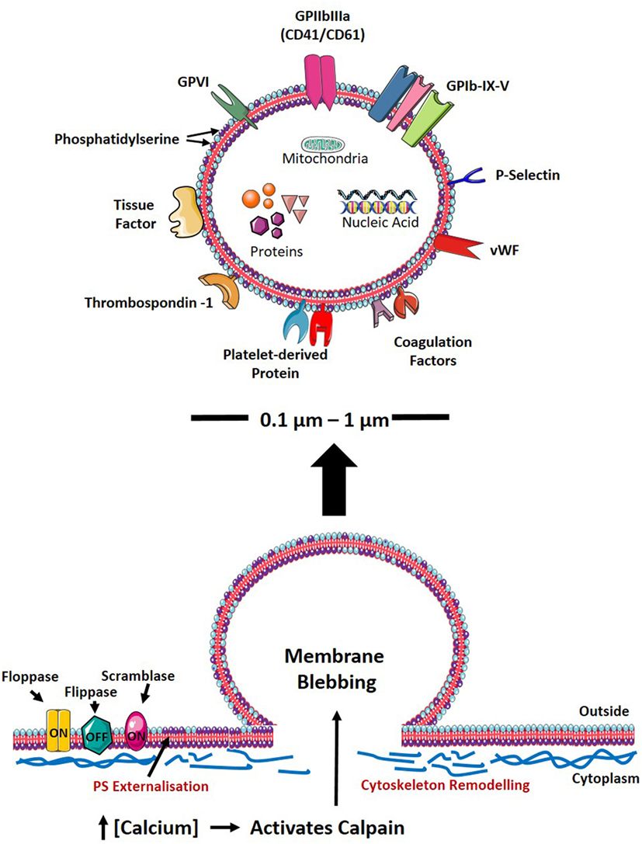
Μικροκυστίδια αιμοπεταλίων
Γένεση
60–90% των μικροκυστιδίων είναι αιμοπεταλιακής προέλευσης!!!
Αύξηση ενδοκυττάριου Ca⁺² - ενεργοποίηση καλπαΐνης – αναδιοργάνωση κυτταροσκελετού.
Μικροκυστιδιοποίηση.
Εξωτερίκευση PS.
Ενεργοποίηση προθρομβινάσης
Ενεργοποίηση TF
Πυροδότηση φαγοκυττάρωσης
Zaldivia et al., Front Cardiovasc Med., 2017

Slide 23

Μικροκυστίδια αιμοπεταλίων
Αιμόσταση
1. Έκθεση φωσφατιδυλοσερίνης από τα μικροκυστίδια αιμοπεταλίων.
1
2. Ενεργοποιούνται οι παράγοντες FVa & FΧa και ο TF. Παραγωγή θρομβίνης.
2
4
5
3. Τα μικροκυστίδια προσκολλώνται στο ενδοθήλιο.
3
4. Τα αιμοπετάλια αλληλοεπιδρούν με τα μικροκυστίδια.
5. Ενεργοποιούν παράγοντες όπως ο FIXa, FVa, FVIIIa.
GpIIb/IIIa
Reid and Webster, 2012, British Journal of Anaesthesia

Slide 24
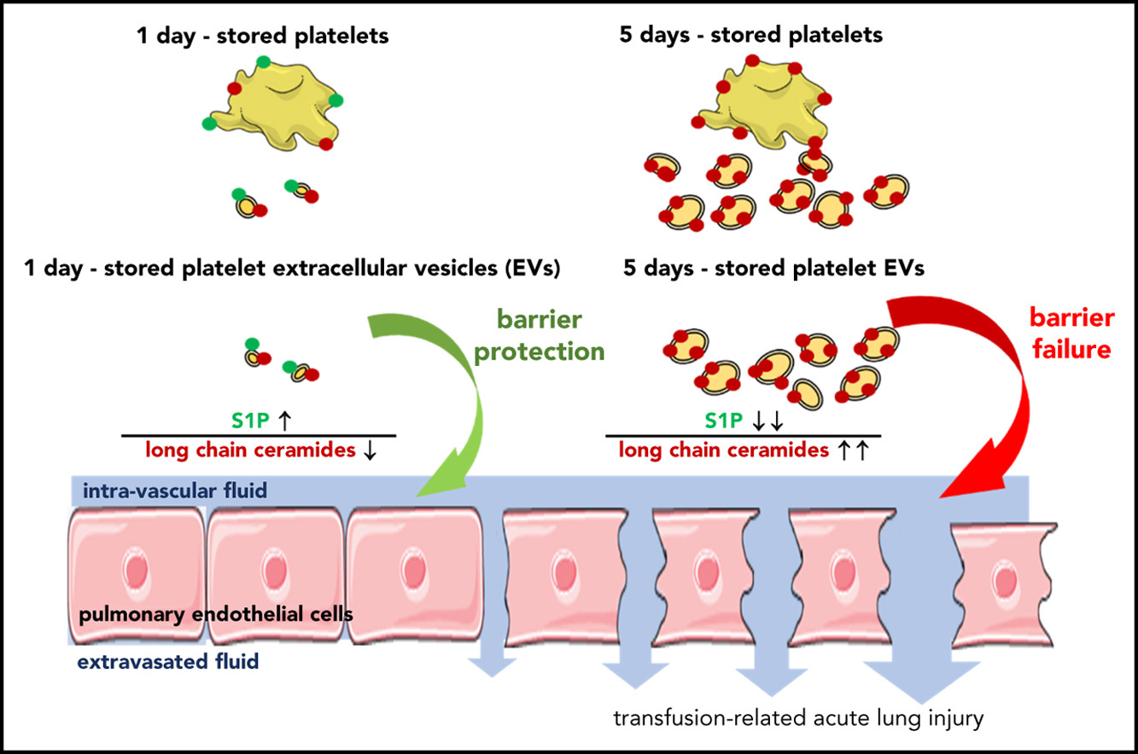

Μικροκυστίδια αιμοπεταλίων
TRALI – μη ανοσολογικός τραυματισμός πνευμόνων
Τα μικροκυστίδια που προέρχονται από αποθηκευμένα αιμοπετάλια ευθύνονται για την εμφάνιση TRALI.
Πώς;
Ενδοθηλιακός
φραγμός
Βλάβη
φραγμού
Γιατί τα μικροκυστίδια αιμοπεταλίων βρέθηκε να έχουν:
αυξημένο κεραμιδίο.
μειωμένη περιεκτικότητα σε 1-φωσφορική σφιγγοσίνη (S1P).
Πνευμονικά ενδοθηλιακά κύτταρα
Πλύσιμο των αιμοπεταλίων πιθανά να μειώνει την εμφάνιση TRALI….
McVey et al., 2021, Blood

Slide 25
Ε) Πώς επιδρούν τα αιμοπεταλιακά μικροκυστίδια στην αιμόσταση;
Με την έκθεση PS (Va, Xa, TF);
Με την πρόσδεση σε υπο-ενδοθηλιακή μήτρα μέσω GPIIb/IIIa – συσσώρευση PLTs;
Με θέσεις πρόσδεσης για τους FIX, FX και FVIII;
Όλα τα παραπάνω;

Slide 26
ΣΤ) Ποιο από τα παρακάτω ισχύει για τα μικροκυστίδια αίματος;
Είναι απαραίτητα για την ομοιόσταση της αιμόστασης;
Μπορούν να οδηγήσουν μετα-μεταγγισιακές επιπλοκές;
Έχουν ινωδολυτική δράση;
Ισχύουν όλα τα παραπάνω;

Slide 27
Ζ) Ποιο από τα παρακάτω ισχύει για τη φωσφατιδυλοσερίνη των μικροκυστιδίων;
Είναι το μοναδικό μόριο με το οποίο τα MVs συμμετέχουν στην αιμόσταση;
Είναι το κύριο μόριο με το οποίο τα MVs συμμετέχουν στην αιμόσταση;
Συμμετέχει στη μεταφορά κυστιδιακού υλικού σε κύτταρα στόχους;
Είναι ένα γενικό μόριο χαρακτηρισμού των μικροκυστιδίων καθώς υπάρχει στην επιφάνεια όλων;

Slide 28
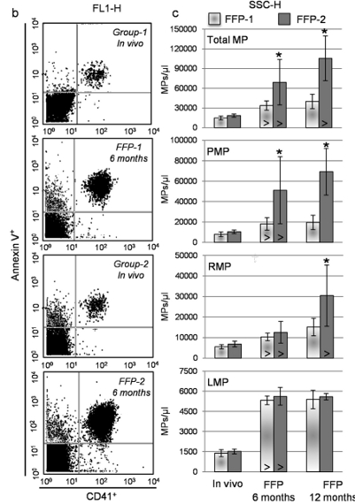


Μικροκυστίδια στο FFP και το κρυοκαθίζημα
Τι κυστίδια έχουν βρεθεί στο FFP και το κρυοκαθίζημα;
Μικροκυστίδια κυρίως αιμοπεταλίων.
Παράγονται κατά την παρασκευή (φυγοκέντρηση).
Στη βαθεία κατάψυξη/απόψυξη τα μικροκυστίδια αυξάνονται εάν στο παράγωγο υπάρχουν κύτταρα αίματος!
Προκαλούν θρομβωτικά επεισόδια.
Το FFP που προέρχεται από φυγοκέντρηση ολικού αίματος στους 4^{ο}C, χωρίς την παραγωγή αιμοπεταλίων, περιέχει περισσότερα μικροκυστίδια αιμοπεταλιακής προέλευσης.
Μία μονάδα κρυοκαθιζήματος περιέχει αριθμό μικροκυστιδίων ίσο με 4x10⁹ PLTs
Kriebardis et al, 2016, Blood Transfusion

Slide 29


Ποιος ο ρόλος των μικροκυστιδίων στις αντιδράσεις από μετάγγιση;
Εμπλουτισμός σε συστατικά του συμπληρώματος.
Έκφραση φωσφατιδυλοσερίνης, ανοσοσφαιρινών και TF.
Ενοχοποιούνται για TRALI & TRIM.
Προπηκτικές, ανοσοκατασταλτικές, αλλεργικές και αιμολυτικές αντιδράσεις.
Αλλοανοσοποίηση και αγγειοσυστολή.
Παραγωγή προ-φλεγμονωδών κυτταροκινών και χημειοκινών.
Thierry Burnouf et al., 2017

Slide 30
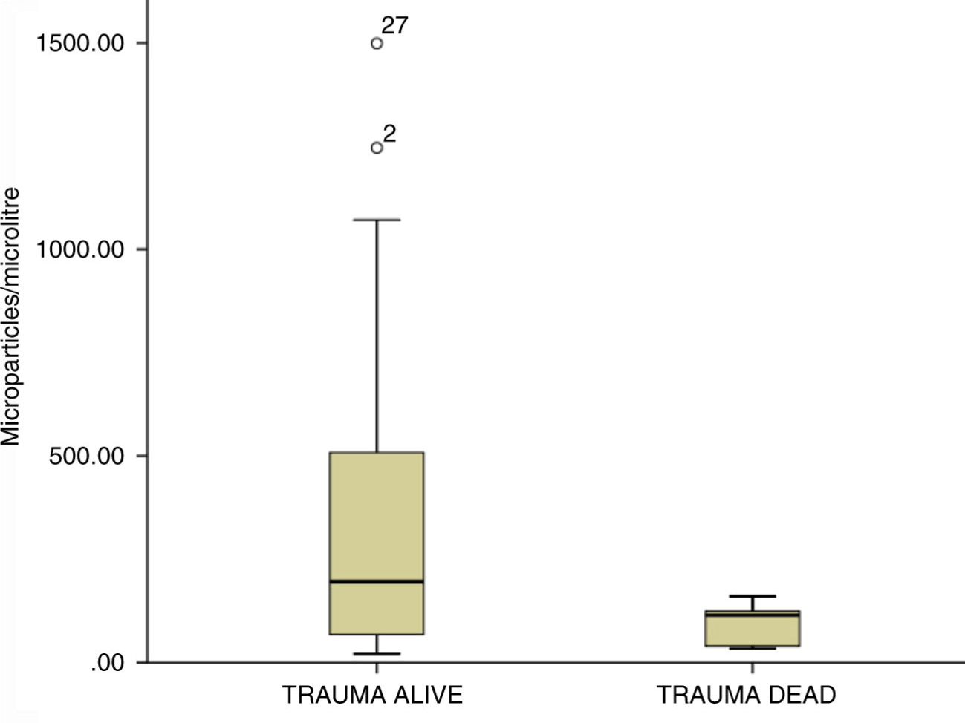
Τα μικροκυστίδια των αιμοπεταλίων συμβάλλουν στη μη απώλεια αίματος στο τραύμα
Επάγουν την θρόμβωση στο τραύμα.
μειώνουν 24% στην απώλεια αίματος στην κοιλιακή χώρα.
αυξάνουν το ρυθμό πολυμερισμού του ινώδους.
ενισχύουν την αντοχή του θρόμβου.
Τα μικροκυστίδια θετικά στην ανεξίνη αυξάνονται σε ασθενείς με τραύμα (πριν την εισαγωγή στο νοσοκομείο)
Lopez et al., Shock, 2018
Nicola Curry et al., et al., 2014

Slide 31

Μελλοντικές προτάσεις ….
Να αναπτυχθούν τεχνολογίες και μέθοδοι για:
την αφαίρεση των μικροκυστιδίων από τα παράγωγα αίματος στους τακτικά μεταγγιζόμενους ασθενείς (θαλασσαιμίες κ.α.).
Τον εμπλουτισμό των παραγώγων αίματος με μικροκυστίδια στη μαζική μετάγγιση / τραύμα.

Slide 32

Η) Η παρουσία των MVs στα παράγωγα αίματος:
Είναι επιβλαβής γιατί οδηγεί σε μετα-μεταγγισιακές επιπλοκές (θρομβωτικά επεισόδια, ανοσοκαταστολή, αλλοανοσοποίηση κα.);
Είναι επωφελής λόγω της αντι-φλεγμονώδους και ινωδολυτικής τους ικανότητας;
Ισχύουν όλα και δεν ισχύει τίποτα από τα παραπάνω.
Balance is the key to life…

Slide 33
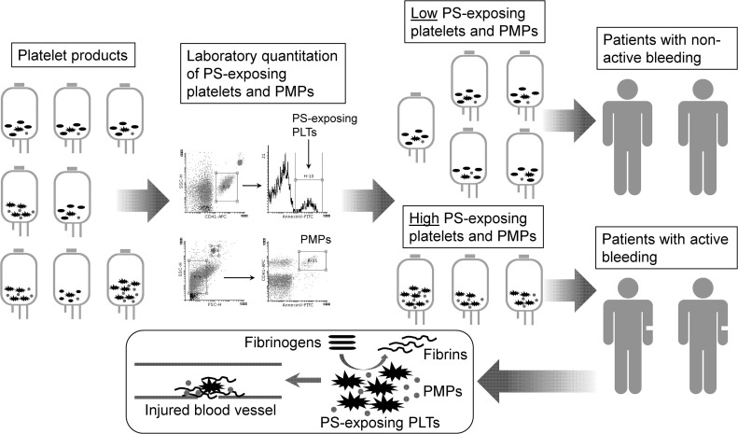
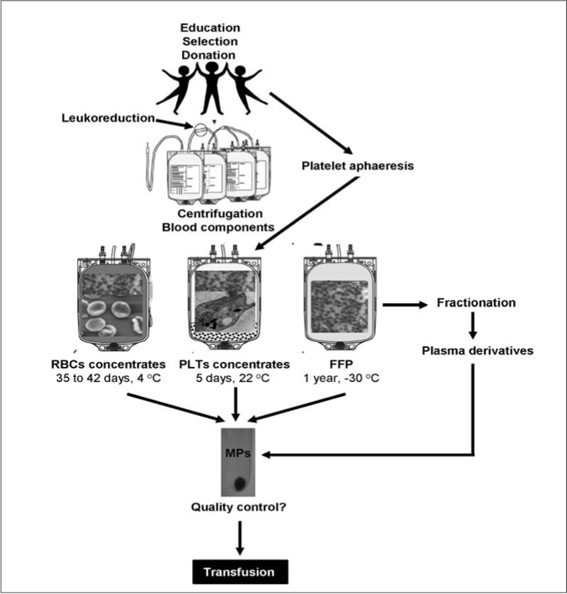
Τι προτείνεται για τα παράγωγα αίματος και τη μετάγγιση ;
Μειωμένη έκφραση PS στα MVs & PLTs
Ασθενείς χωρίς αιμορραγία
Αιμοπετάλια
Μέτρηση PS στα μικροκυστίδια και στα PLTs
Αυξημένη έκφραση PS στα MVs & PLTs
Ασθενείς με ενεργό αιμορραγία
Kriebardis et al., 2012, Blood Transfusion
Noulsri and Lerdwana, 2020,

Slide 34

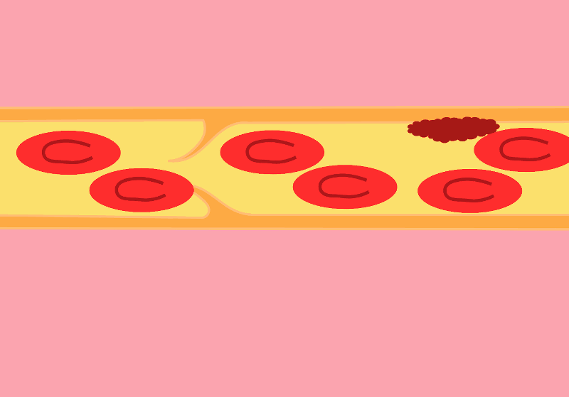
Μικροκυστίδια
Θρόμβωση
Αιμορραγία
Προ-φλεγμονώδη
Προ-θρομβωτικά
Αντι-φλεγμονώδη
Αντι-θρομβωτικά

Slide 35
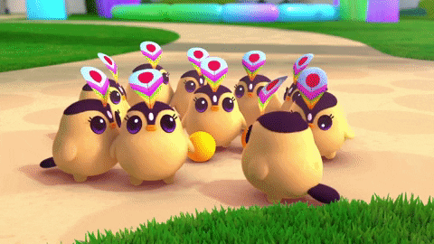
Τα μικροκυστίδια είναι θαυματουργά!
Take home message … Μικροκυστίδια
Απελευθερώνονται από όλα τα κύτταρα και είναι άφθονα στην κυκλοφορία του αίματος.
Υπάρχουν στα παράγωγα του αίματος.
Η αιμοληψία, η παρασκευή και η αποθήκευση επηρεάζουν την κυστιδιοποίηση.
Αιμοεπαγρύπνηση: δεν είναι ακόμα γνωστή η παραγωγή μικροκυστιδίων από τις νέες τεχνολογίες παρασκευής παραγώγων αίματος (αδρανοποίηση, βαθεία κατάψυξη κυττάρων κ.α.).
Χρειάζονται κλινικές μελέτες για τις παθολογικές επιπτώσεις της μετάγγισης από μικροκυστίδια.
Συμβάλλουν αποτελεσματικά στην αιμορραγία.

